Slide 1
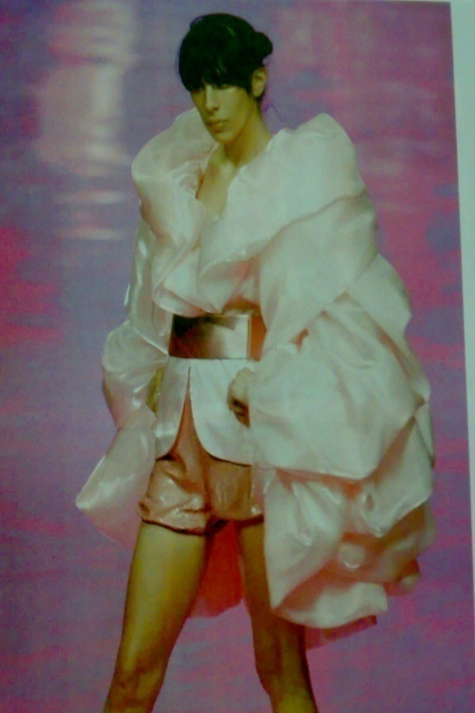
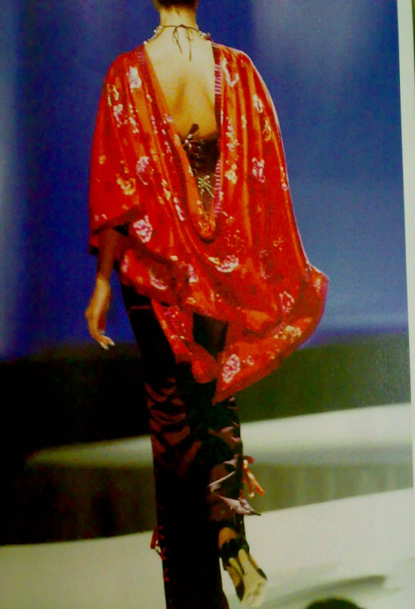
PENGEMBANGAN KREATIVITAS DAN SOFT SKILLS MENUJU KEHIDUPAN YANG SUKSES
Oleh : Dra. Enny Zuhni Khayati, M. Kes

Slide 2
KREATIFITAS MENJADI PENENTU DALAM SOFT SKILLS MAHASISWA . ADA APA DENGAN KREATIVITAS ?
Kreativitas dibutuhkan dalam bidang apapun. Pada tahap awal, mahasiswa perlu mengetahui cara mengasah dan mengembangkan kreativitas, oleh karena itu kreativitas menjadi sangat penting .

Slide 3
DEFINISI KREATIFITAS
Dalam Encyclopedia of Britannica, kreativitas merupakan kemampuan menciptakan sesuatu yang baru,dan penyelesaian baru terhadap masalah.
Dengan kata lain, kreativitas adalah kemampuan menciptakan atau mengembangkan hal yang baru dalam masalah apapun.

Slide 4
LANJUTAN CREATIVITY
KREATIVITAS MERUPAKAN EKSPRESI ALAMI SETIAP ORANG
KREATIVITAS MERUPAKAN SESUATU YANG SERINGKALI HILANG UNTUK WAKTU YANG PANJANG
KREATIVITAS MERUPAKAN BAGIAN YANG INTEGRAL DARI KEBERHASILAN SEBUAH TIM
KREATIVITAS ADALAH METODE UNTUK MENCAPAI SASARAN
KREATIVITAS MERUPAKAN PROSES MEMUNCULKAN SESUATU YANG BARU AGAR DIAKUI KEBERADAANNYA
KREATIVITAS MERUPAKAN SEBUAH GAGASAN YANG MENGILHAMI MUNCULNYA GAGASAN LAIN

Slide 5
BAGAIMANA MENSTIMULAN DIRI SENDIRI AGAR BERUBAH MENJADI ORANG YANG KREATIF ?

Slide 6
PRINSIP DASAR
T
R
A
N
S
F
O
R
M
Perlu adanya transformasi menyeluruh dari MAHASISWA untuk memiliki jiwa wiraSWASTA (beliefs, purpose, character, interpersonal, organization)
Transformasi adalah proses terus menerus untuk belajar – berubah dan bertumbuh bersama-sama (dari ulat – kepompong – menjadi kupu-kupu)
Transformasi tidak bisa terjadi dalam waktu singkat. Sedikitnya melalui proses pembentukan kebiasaan baru selama 90 hari.
Proses transformasi memerlukan mentor/ coach yang senantiasa mendampingi dalam proses transformasi.
Perlu adanya forum pertemuan (fellowship) secara rutin untuk belajar dan berbagi (learn and share).BOUNDIN.MPG

Slide 7
Transformation of creative characters
Transformasi adalah proses berubahan. Perubahan dalam hal ini adalah perubahan dari tidak kreatif menjadi kreatif. Hal ini dapat dilakukan dengan banyak cara antara lain melalui kegiatan:
Diskusi
Bermain game
Berkreasi
Bersibuk diri secara kreatif
Rajin memanfaatkan sumber belajar
Mengikuti program kreatifitas mahasiswa
dll

Slide 8
PENGEMBANGAN SOFT SKILLS MAHASISWA DI UNY
Kreativitas ( tahun ke 1 )
Leadership ( tahun ke 2 )
Enterpreunership ( tahun ke 3 )

Slide 9
APA YANG DIMAKSUD DENGAN SOFT SKILLS ?
Soft skills merupakan kemampuan yang dimiliki seseorang, yang tidak bersifat akademis, tetapi lebih bersifat non-teknis, yang memudahkan seseorang untuk mengerti kondisi psikologis dari diri sendiri,mengatur ucapan, fikiran, sikap dan perbuatan sesuai dengan norma masyarakat, sehingga menyenangkan untuk dirinya sendiri dan orang lain.

Slide 10
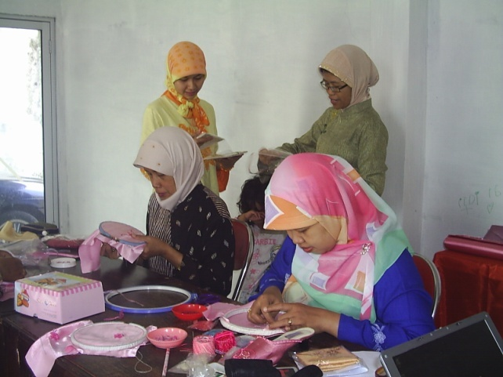
SOFT SKILLS PENJAHIT BUSANA
Berani menerima order jahitan
Berkomunikasi yang menarik dan santun
Ramah / senyum / sapa
Inovatif ,Kreatif, dan memiliki semangat berprestasi
Percaya diri, Berani berinisiatif
Berani Bersaing yang sehat
Berani mempromosikan fashion

Slide 11
lanjutan
Contoh Soft SkillS dimensi profesi dibidang fashion:
Berani berinisiatif memilih desain
Cermat mengambil ukuran
menghitung habis bahan dengan teliti
Tidak malas/ rajin menyiapkan pola
Menyiapkan Bahan busana dengan cermat sesuai kondisi pemakai
Mengatur tata letak pola pada bahan dengan cermat dan efisien
Memotong bahan sesuai pola dengan hati-hati
Menjahit bagian-bagian busana dengan tepat dan tetap semangat

Slide 12
HARD SKILLS ?
Pemahaman Hard skills adalah skills yang dapat menghasilkan sesuatu yang nyata dan segera ( keterampilan utama )serta terukur
Contohnya: Kemampuan mengoperasionalkan mesin jahit sesuai dengan Standart Operasional Prosedur

Slide 13
lanjutan
HARD SKILLS dimensi fashion:
Memilih desain sesuai bentuk tubuh
Mengambil ukuran sesuai ukuran model
Membuat pola sesuai dengan desain yang dipilih dan ukuran model
Menyiapkan Bahan busana sesuai desain yang dipilih
Memotong bahan sesuai pola
Menjahit bagian-bagian busana sesuai garis pola

Slide 14
HARD SKILLS ?
Pemahaman Hard skills adalah skills yang dapat menghasilkan sesuatu yang nyata dan segera ( keterampilan utama )serta terukur
Contohnya: Kemampuan mengoperasionalkan mesin jahit sesuai dengan Standart Operasional Prosedur

Slide 15
Dimensi Pemain Sepak Bola
Sample
Hard skills
Berlari
Menendang
Bertahan
Menyerang
Soft Skills
Kerjasama dlm Tim
Gigih
Mengambil Inisiatif
Berani Mengambil Keputusan

Slide 16
ATRIBUT SOFT SKILLS
ATRIBUT SOFT SKILLS SANGAT BERAGAM , MENURUT SAILAH ( 2006) ATRIBUT SOFT SKILLS MELIPUTI NILAI YANG DIANUT, MOTIVASI, PRILAKU, KEBIASAAN, KARAKTER DAN SIKAP.
Menurut Hasil penelitian di Inggris, Amirika, dan Canada ada 23 atribut soft skills yang dominan di dunian kerja yakni sebagai berkut:

Slide 17
23 atribut soft skills
KREATIF
INISIATIF
ETIKA /INTEGRITAS
BERFIKIR KRITIS
KEMAUAN BELAJAR
KOMETMEN
MOTIVASI
BERSEMANGAT

Slide 18
LANJUTAN
9. DAPAT DIANDALKAN
10. KOMUNIKASI LISAN
11. KEMAMPUAN ANALITIS
12. DAPAT BEKERJA SAMA
13. FLEKSIBEL
14. DAPAT MENGATASI STRES
15. MAMAJEMEN DIRI
16. MENYELESAIKAN PERSOALAN
17. DAPAT MERINGKAS
18. MAMPU KERJA DALAM TIM
19. MANDIRI

Slide 19
LANJUTAN
20. MENDENGARKAN
21. TANGGAUH
22. BERARGUMENTASI
23. LOGIS DAN MANAJEMEN WAKTU YANG BAGUS

Slide 20
Implementasi Soft Skills di Dunia Kerja
kerjasama
Wawancara
Mengumpulkan data
Presentasi
Presentasi Ide & gagasan
Presentasi Rancangan

Slide 21
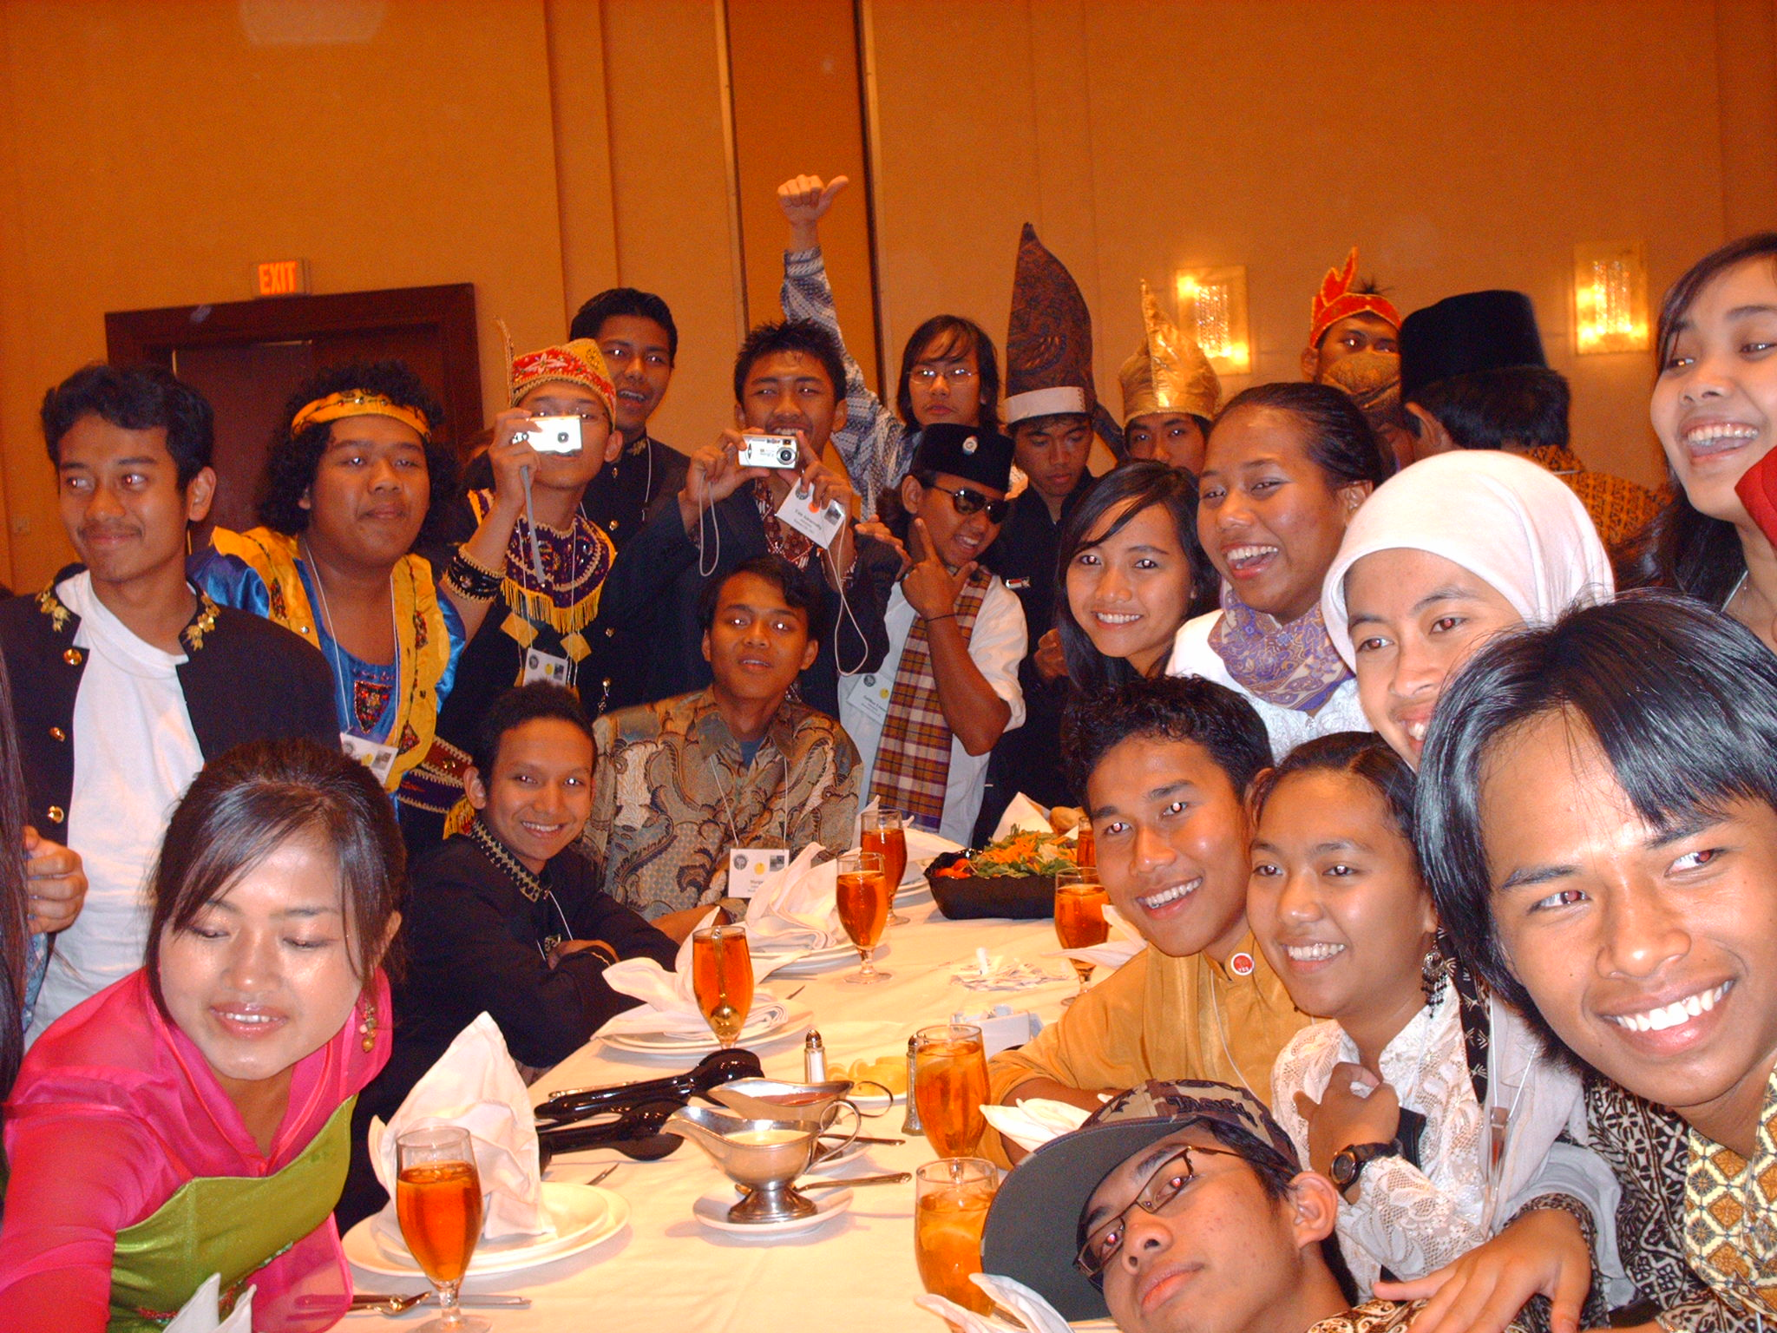
Kiat sukses
4S
Salam
Sapa
Senyum
Santun

Slide 22
KEKUATAN 4 S MENUJU SUKSES
1. SEDIKIT
Saya belum punya cukup uang
Saya belum punya banyak pengalaman
Saya belum punya ruang usaha
Selain waktu, kelengkapan sarana dan prasarana sering menjadi alasan bagi kita untuk menunda memulai usaha sendiri

Slide 23
LANJUTAN
Jika semua itu tidak kita mulai sekarang, lalu kapan lagi?
Jika kita tidak memulai sekarang, mungkin sekali kita tidak akan pernah punya keberanian untuk memulai.
Jadi jangan sampai kita menyesal kemudian.
You don’t have to be great to get started, but you have to get started to be great, ( anda tidak perlu menjadi besar dulu untuk memulai, tapi anda harus memulai dulu untuk menjadi besar) begitulah yang dikatakan Les Brown

Slide 24
KEKUATAN 4 S
2. SENDIRI
Memulai sebuah usaha memang sering kali membutuhkan dukungan orang lain, keluarga, teman, karyawan, bank pelanggan.
Tapi, sebelum kita mendapatkan dukungan orang lain, kita perlu mulai dari diri sendiri. Kita perlu perlu meyakinkan diri kita sendiri bahwa kita bisa sukses
Contoh: Walt Disney sebelum memulai usahanya di bidang pembuatan film- film kartun yang menghibur banyak orang, memiliki keyakinan yang kuat ini, ia berhasil meyakinkan saudara laki- lakinya untuk bersama- sama merintis usaha pembuatan film kartun. Karena belum memiliki tempat usaha, disney dan saudaranya mengunjungi tempat pamannya yang memiliki sebuah ruangan yang belum dimanfaatkan. Mereka pun berhasil meyakinkan paman mereka untuk meminjamkan ruangan tersebut untuk diubah menjadi studio mini.

Slide 25
KEKUATAN 4 S
3. Senang
Modal utama dari sebuah usaha adalah rasa senang . Kita perlu menyenangi kuliah yang kita terjuni. Tanpa rasa cinta pada apa yang akan kita kerjakan, akan mudah bagi kita untuk menyerah ketika harus menghadapi berbagai masalah dan kendala yang menghadang
Seperti ibaratnya orang yang sedang jatuh cinta, ke gunung pun kita ikut, ke lembah kita turut, menyebrangi lautan bukan masalah, ke bulan (jika perlu ) kita jalani juga.

Slide 26
KEKUATAN 4 S
4. SUMBER IDE
PEKERJAAN DAN KETERAMPILAN
MINAT DAN HOBI
PENGALAMAN
PENGAMATAN

Slide 27
KOMPETENSI UTAMA MENURUT KALANGAN INDUSTRIPROF. MUCHLAS SAMANI 2002)
JUJUR
DISIPLIN
TANGGUNG JAWAB
KERJA SAMA
MEMECAHKAN MASALAH
PENGUASAAN BIDANG KERJA

Slide 28
PERSYARATAN YANG SERING DIMINTA OLEH PERUSAHAAN
Dapat bekerja sama dalam tim
Mampu berkomunikasi dengan lisan maupun tulisan
Mampu menghadapi pekerjaan yang mendesak
Mampu mengelola stres
Mampu beradaptasi
Memiliki inisiati,sikap dan integritas pada perusahaan
Jujur, inovatif, dan kreatif

Slide 29
lanjutan
Mampu bekerja secara mandiri, sedikit bimbingan
Memiliki sifat kepemimpinan yang baik
Bertanggung jawab dan memiliki komitmen komitmen terhadap pekerjaan
Memiliki Motivasi dan antusias terhadap pekerjaan

Slide 30
KOMPETENSI SIKAP YANG DISARANKAN MERQUARDT DAN ENGEL (1993)
Menghargai nilai-nilai dan praktek budaya lain,
Sabar dan toleran,
Komitmen terhadap prinsip-prinsip SDM,
Banyak inisiatif, tekun, dan
Mempunyai rasa humor.

Slide 31
10 KIAT SUKSES 50 ORANG SUKSES DI AMERIKA
1.SEMANGAT
2. BERARGUMENTASI LOGIS
3. KOMUNIKASI DENGAN ORANG LAIN
4. TANGGUH
5. RENDAH HATI
6. JUJUR
7. KREATIF
8. KELUARGA YANG KOKOH
9. SIKAP YANG POSITIF
10. BEKERJA DENGAN EFEKTIF DAN EFISIEN

Slide 32
KEMAMPUAN MINIMAL DAPAT DIASAH SAAT MASIH MENJADI MAHASISWA
COMMUNICATION SKILLS
ORGANIZATION SKILLS LEADERSHIP
LOGIC
EFFORT
GROUP SKILLS ETHICS

Slide 33
TUGAS INDIVIDU KE 1 KENALI DIRI ANDA
COBA UNGKAP !
IDENTITAS
KEAHLIAN
VISI MISI DALAM HIDUP
TOKOH YANG DIKAGUMI
DLL

Slide 34
APAPUN IMPIAN KITA INGAT KATA KUNCI:
S specific
M Measurable
A Achieveable
R Reality- Based
T Time Frame
Harus spesifik, jelas, terukur, dapat dicapai berdasarkan realitas atau kondisi kita saat ini dan memiliki jangka waktu tertentu

Slide 35
GAMBARAN TETANG DIRI SAUDARA

Slide 36
Gambar tentang diri ANDA….
PAST | PRESENT | FUTURE

Slide 37
APA GOAL SETTING ANDA
INGIN PUNYA APA ?
INGIN BERBUAT APA?
INGIN MENJADI APA?
INGIN DIKENANG SEBAGAI APA ?

Slide 38
Goal setting
Aspek | Ingin punya apa | Ingin berbuat apa | Ingin dikenang sbg apa?
Karier
Keluarga
Kesehatan
Spiritual
Keuangan
Mental

Slide 39
MANAJEMEN WAKTU
KEGIATAN | SANGAT MENDESAK | MENDESAK | TIDAK MENDESAK
SANGAT PERLU
PERLU
TIDAK PERLU

Slide 40
Tugas individual 2
Tuliskan apa yang menjadi:
Masalah yang tidak dapat kamu selesaikan sendiri
Sesuatu yang menjadi obsesi saudara
ADA MASALAH PASTI ADA SOLUSINYA, MAKA CARILAH SOLUSI YANG PALING SMART

Slide 41
BAGAIMANAPUN PRESTASI ANDA DOA RESTU KEDUA ORANG TUA ADALAH PENDUKUNG YANG PALING AMPUH DALAM MENCAPAI KESUKSESAN HIDUP SAUDARA
HORMATILAH IBU DAN AYAH ANDA
SEKIAN TERIMAKASIH

